Slide 1
Реверс-инжиниринг
dotPeek

Slide 2
dotPeek
Имеется .Net программа
Исходный код недоступен
Как внести изменения?
.Net decompiler

Slide 3
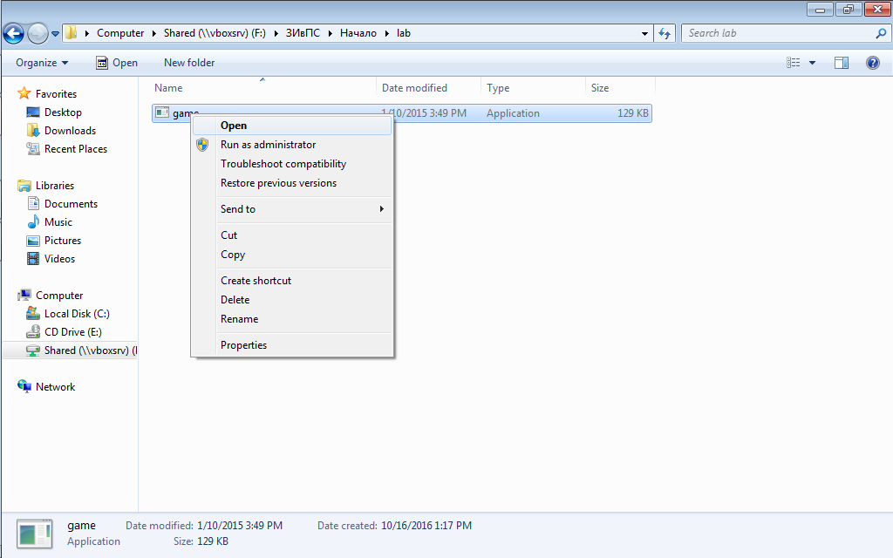
Проверим работоспособность

Slide 4
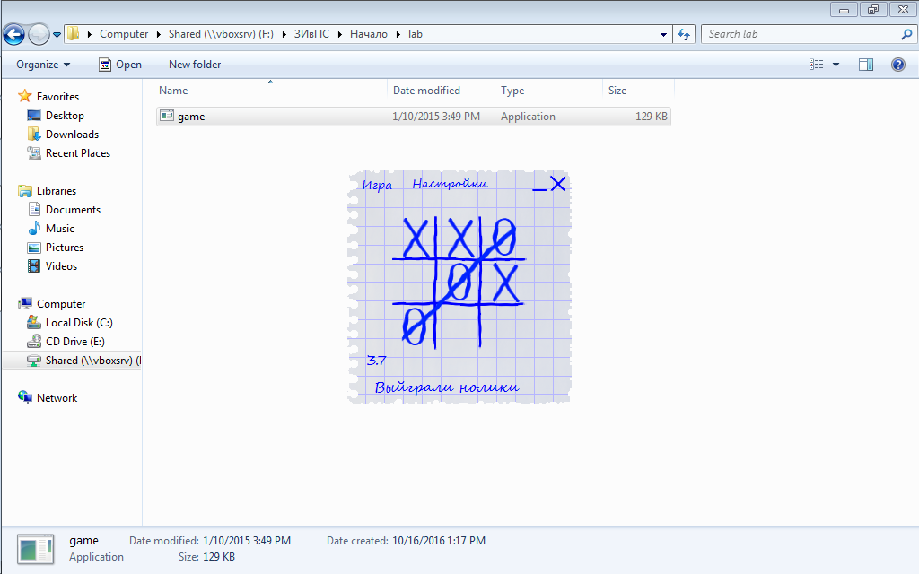
Работает корректно

Slide 5
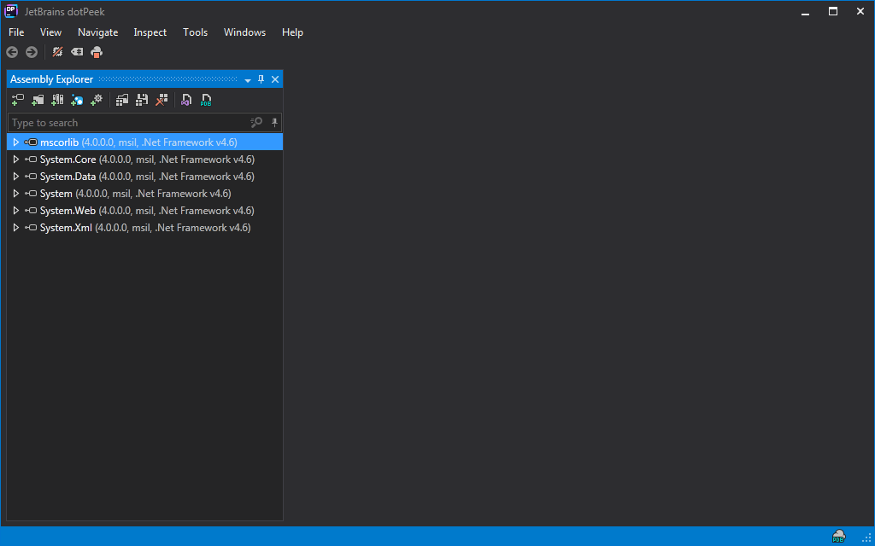
Интерфейс dotPeek

Slide 6
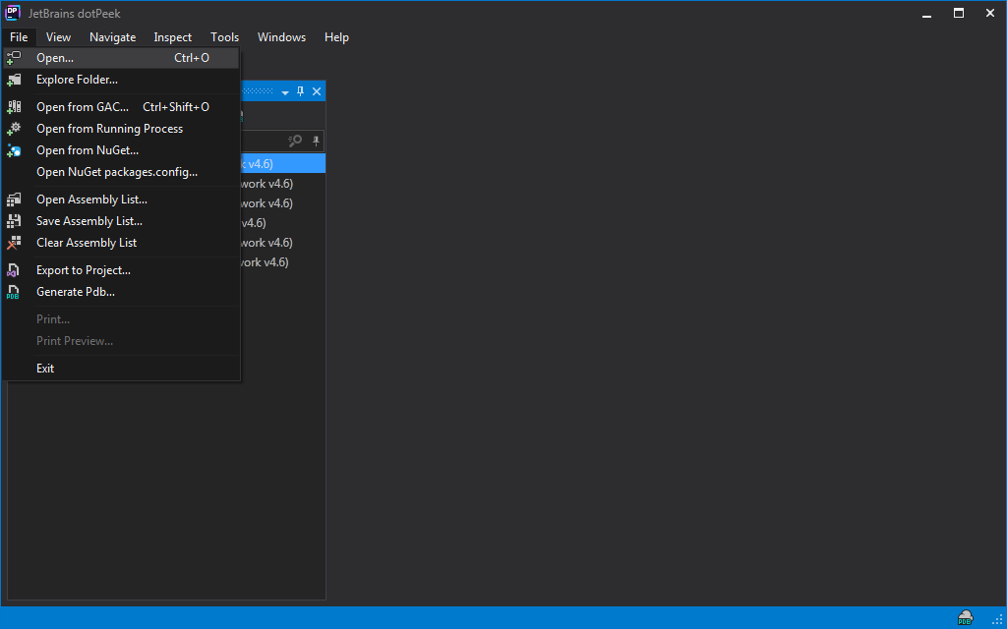
Добавим assembly

Slide 7
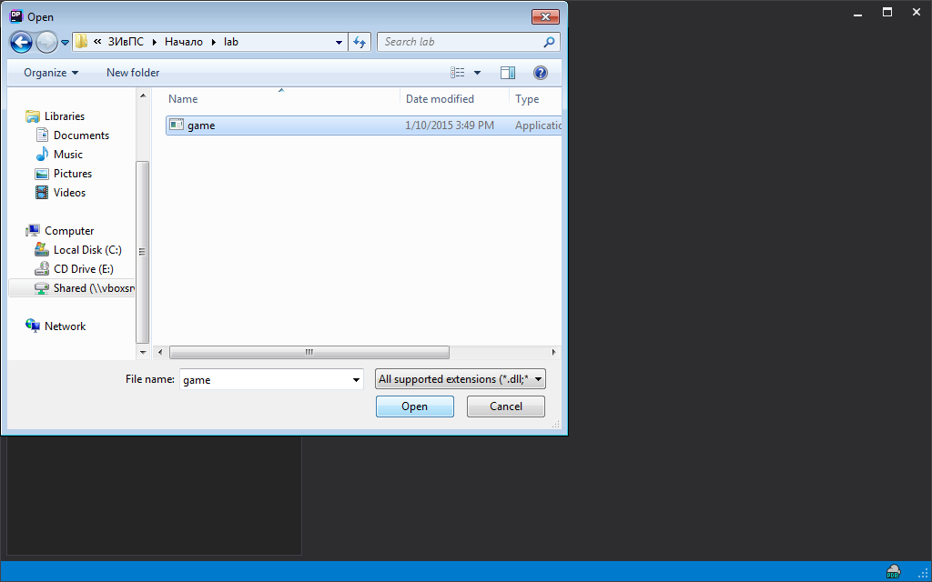
Загрузим исполняемый файл

Slide 8
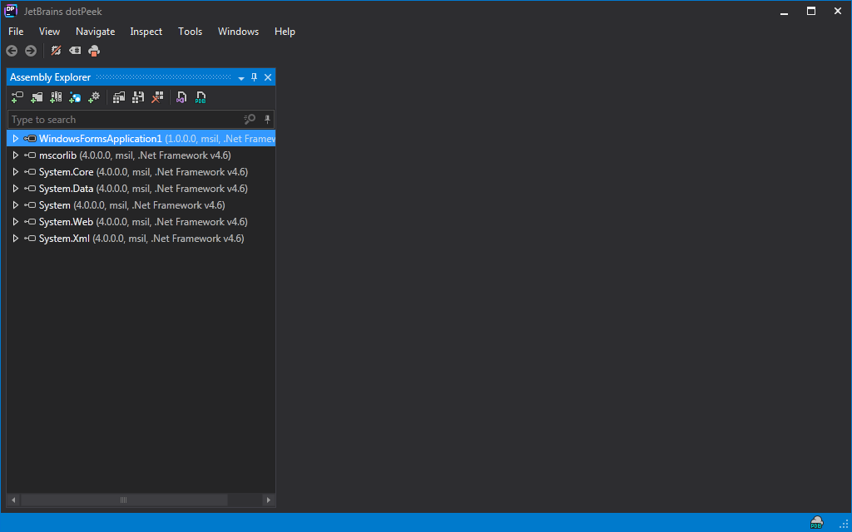
В списке появилось приложение

Slide 9
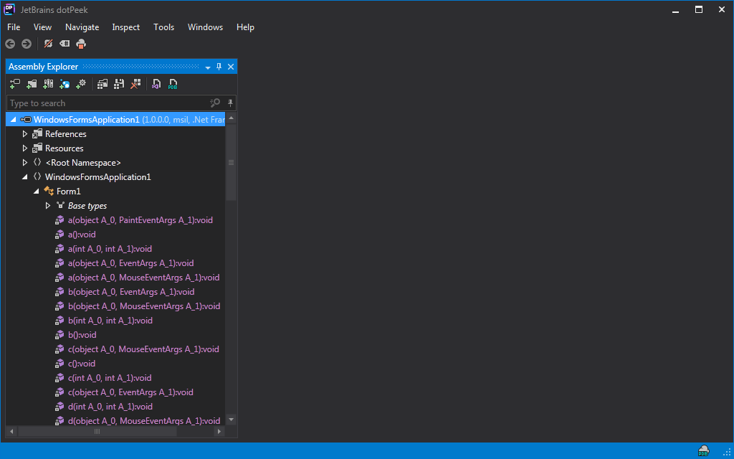
Внутри - декомпилированный код

Slide 10
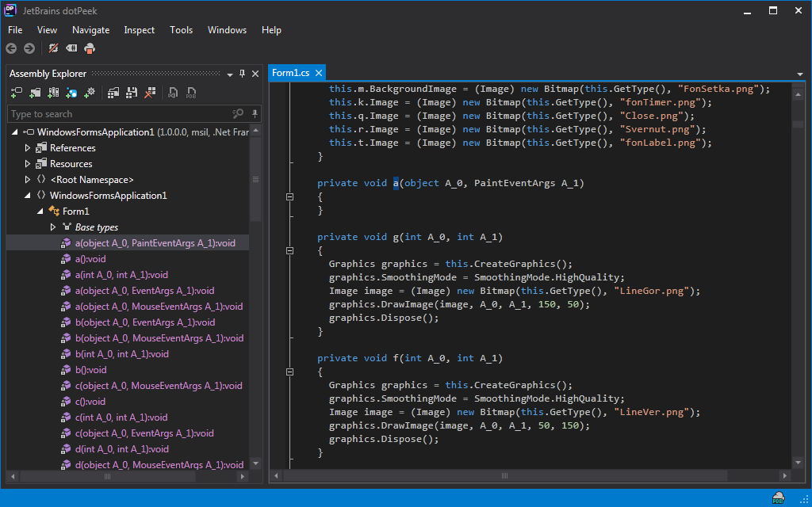
Клик на сущности - переход к коду

Slide 11
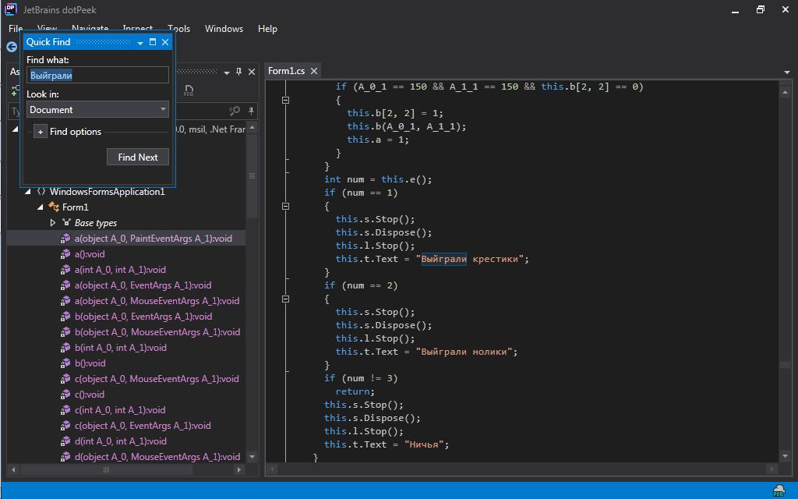
Нашли место результата игры

Slide 12
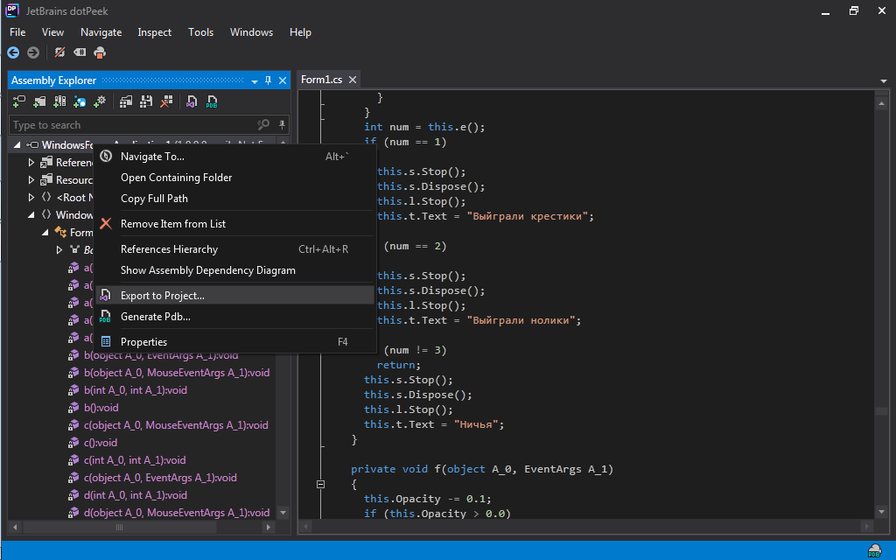
Экспорт в MS VS для модификации

Slide 13
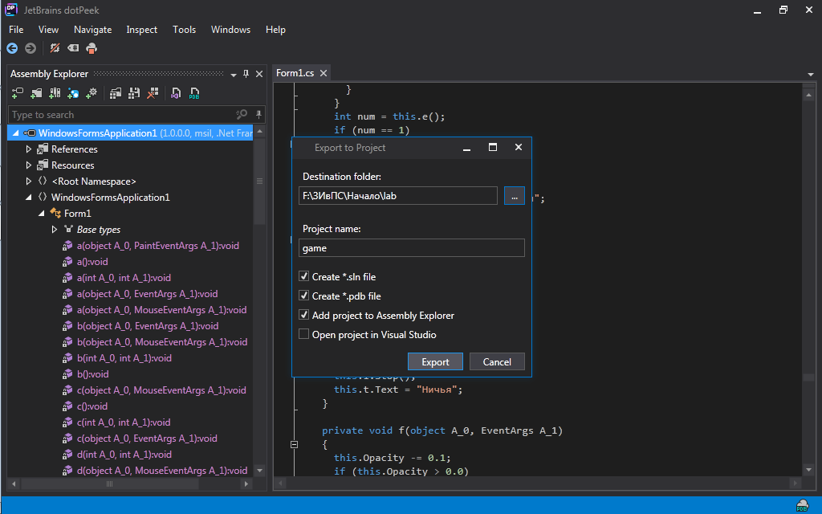
Настройка экспорта

Slide 14
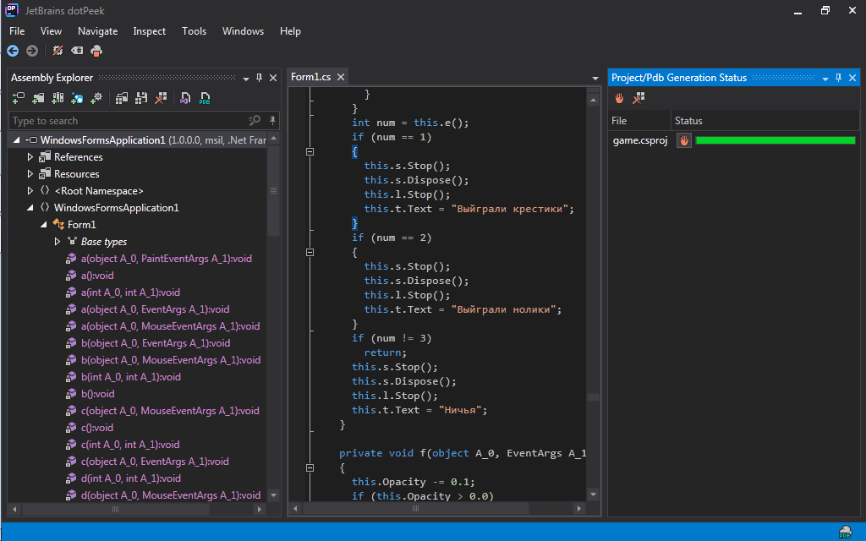
Дождемся завершения экспорта

Slide 15
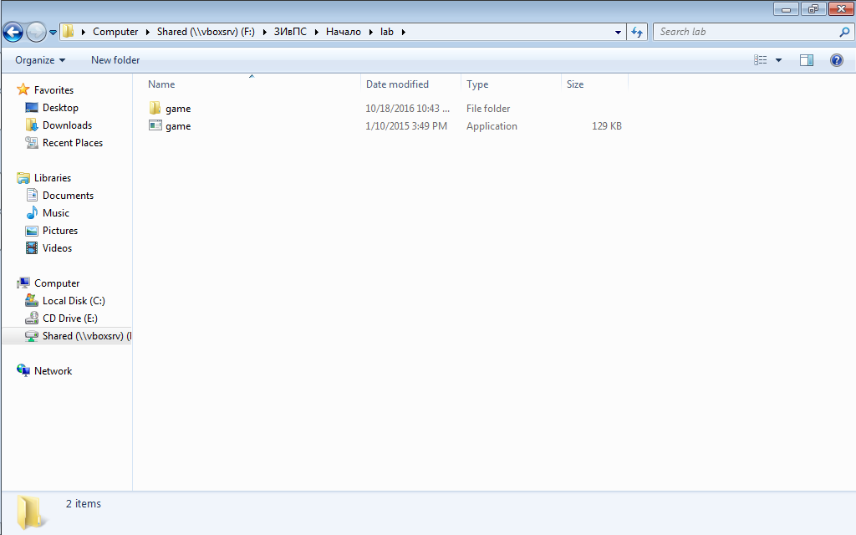
Появилась папка с проектом

Slide 16
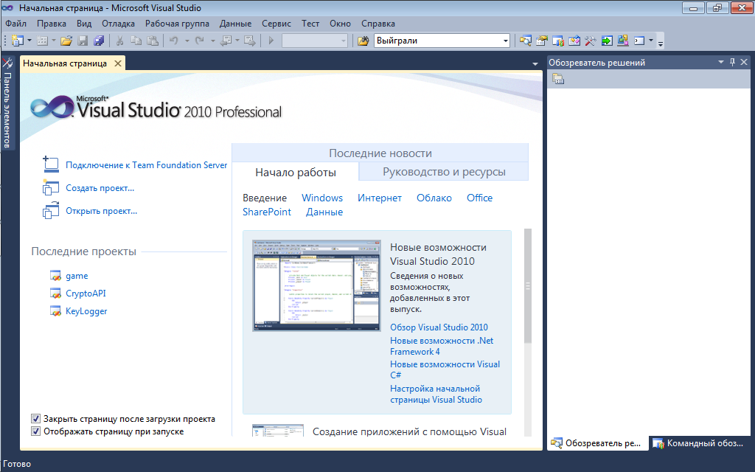
Переходим в Visual Studio

Slide 17
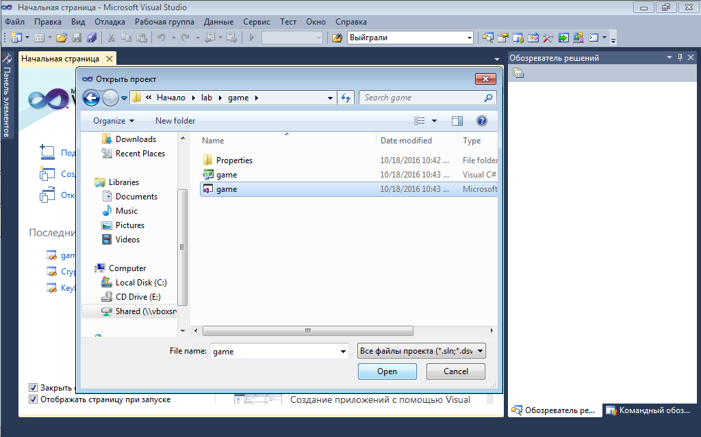
Открываем проект

Slide 18
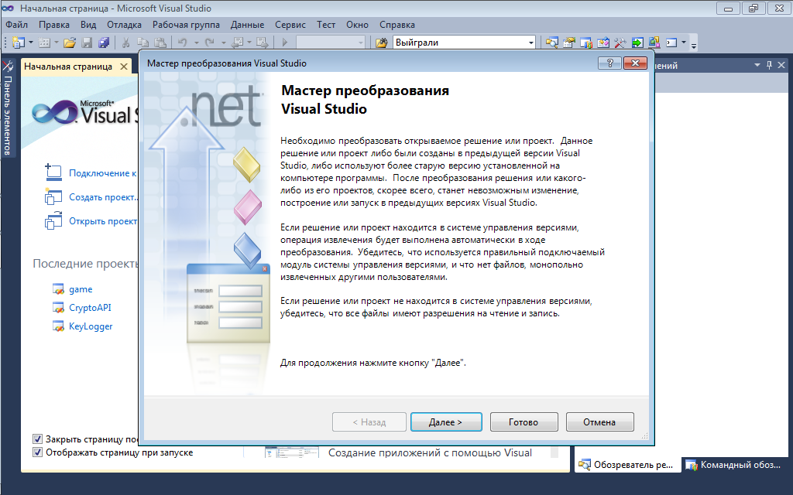
MS VS конвертирует в нужный формат

Slide 19
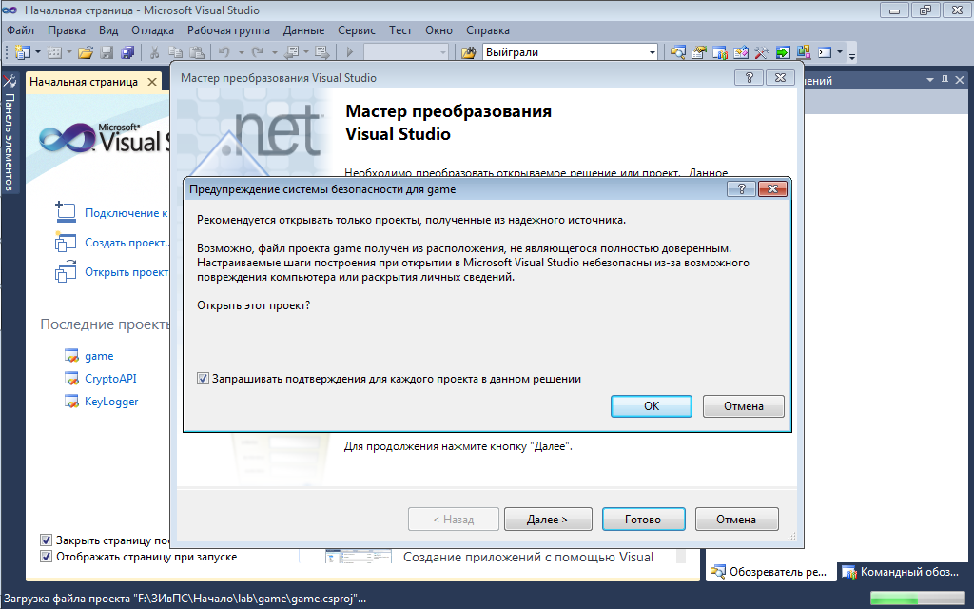
Предупреждение о безопасности

Slide 20
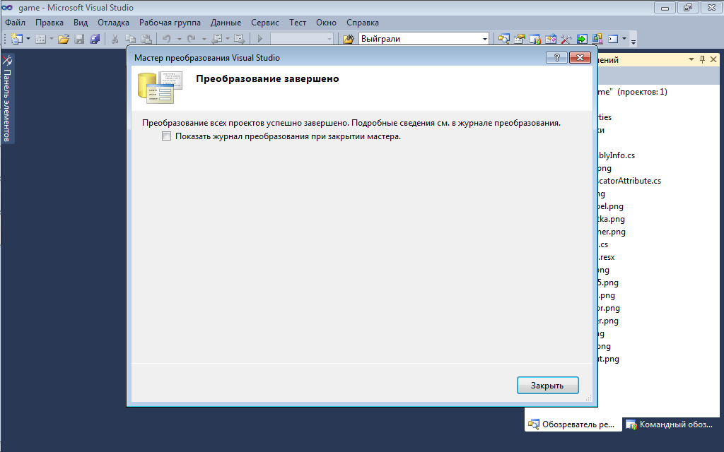
Преобразование успешно

Slide 21
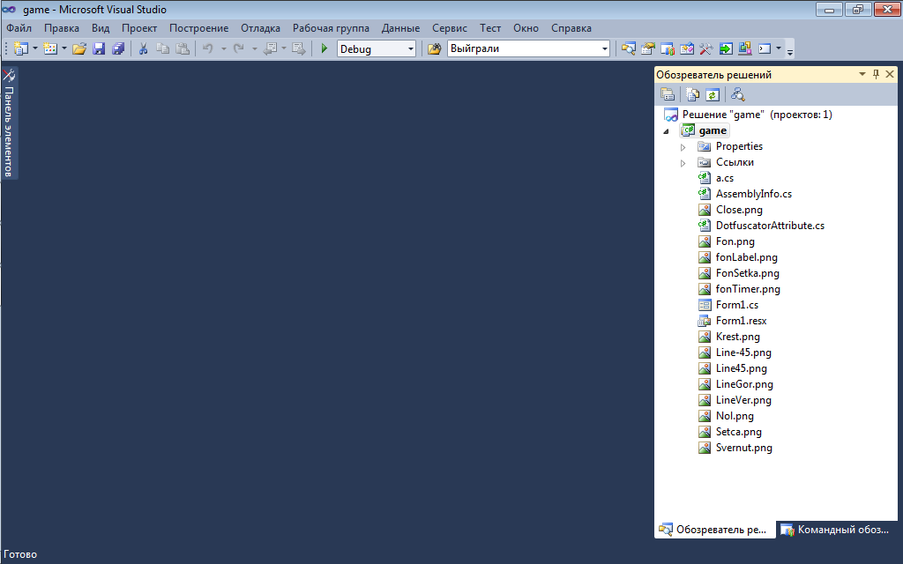
Проект в Visual Studio

Slide 22
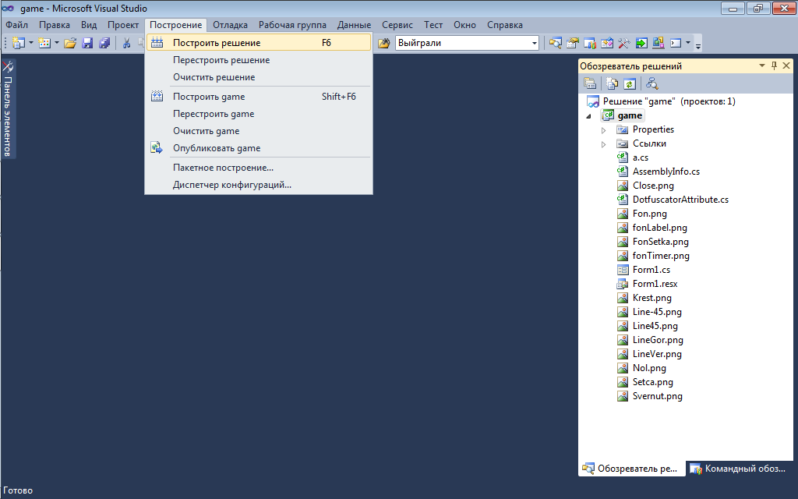
Пытаемся собрать

Slide 23
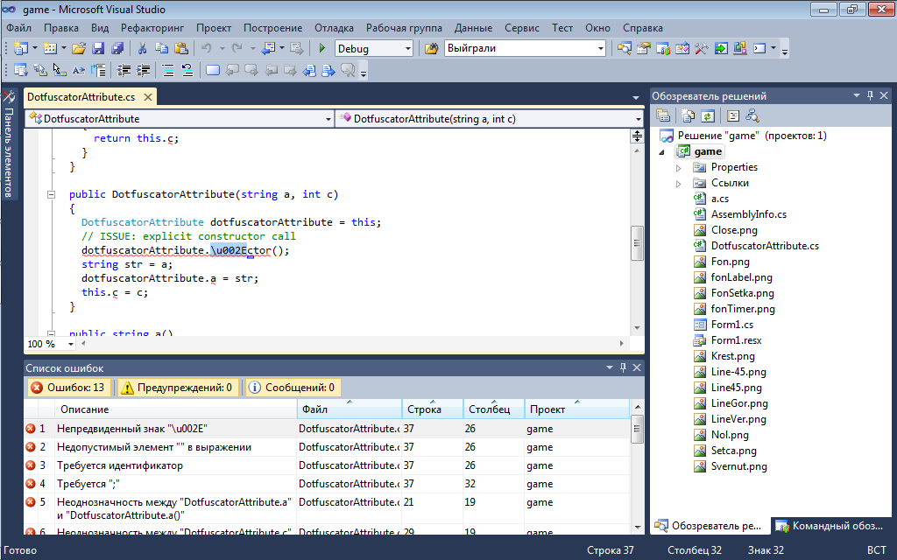
Есть ошибки - нужны правки

Slide 24
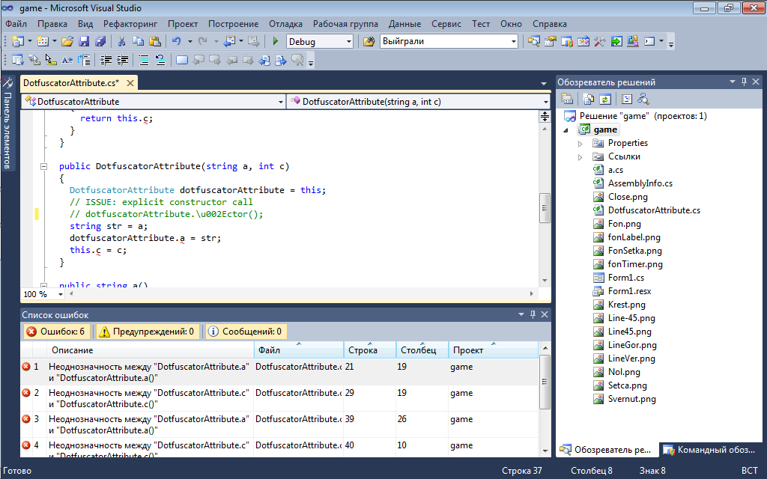
Комментируем

Slide 25
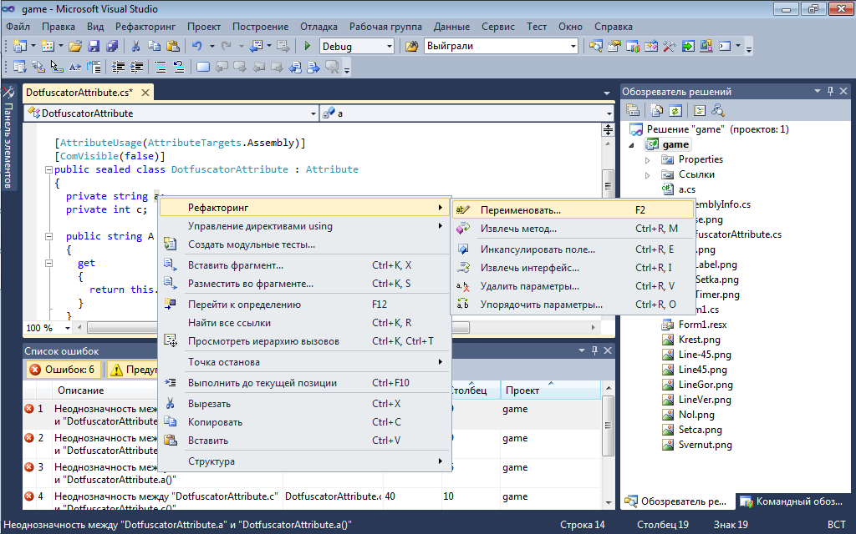
Необходимо устранить конфликты

Slide 26
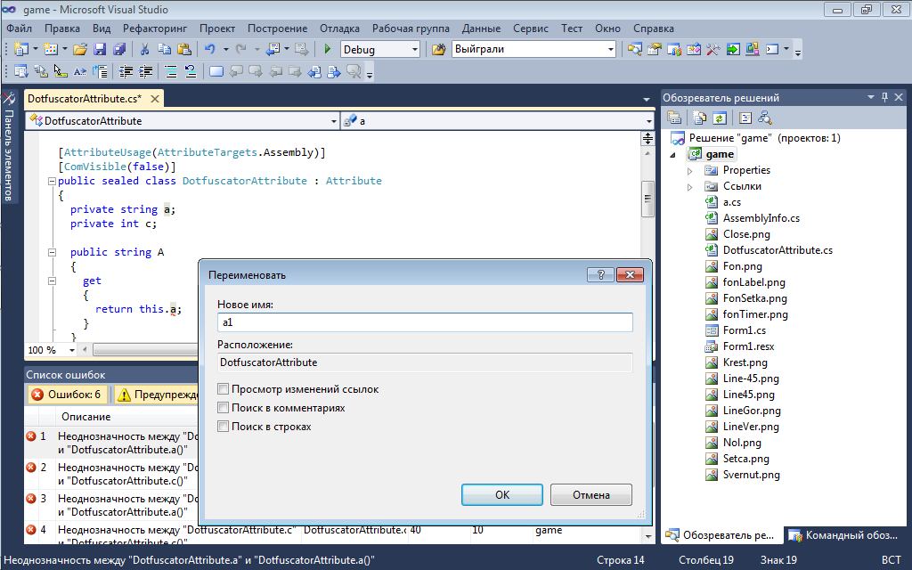
Даем другое имя

Slide 27
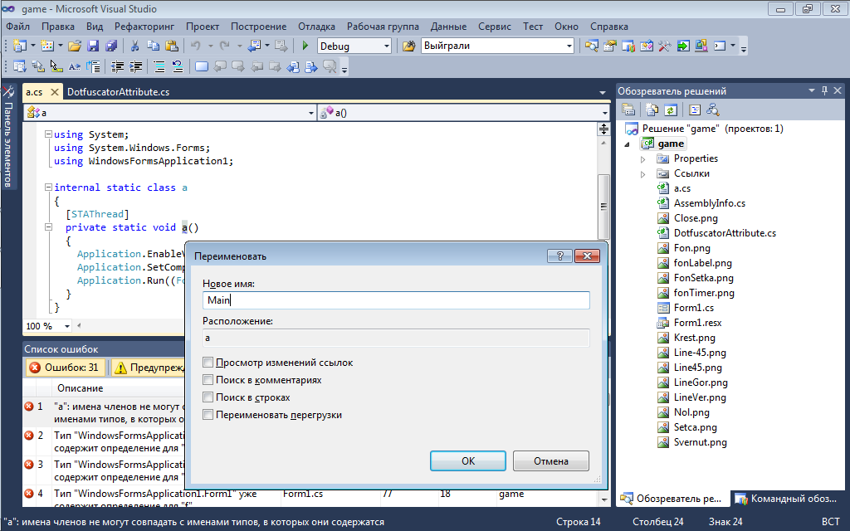
Находим Main - точку входа

Slide 28
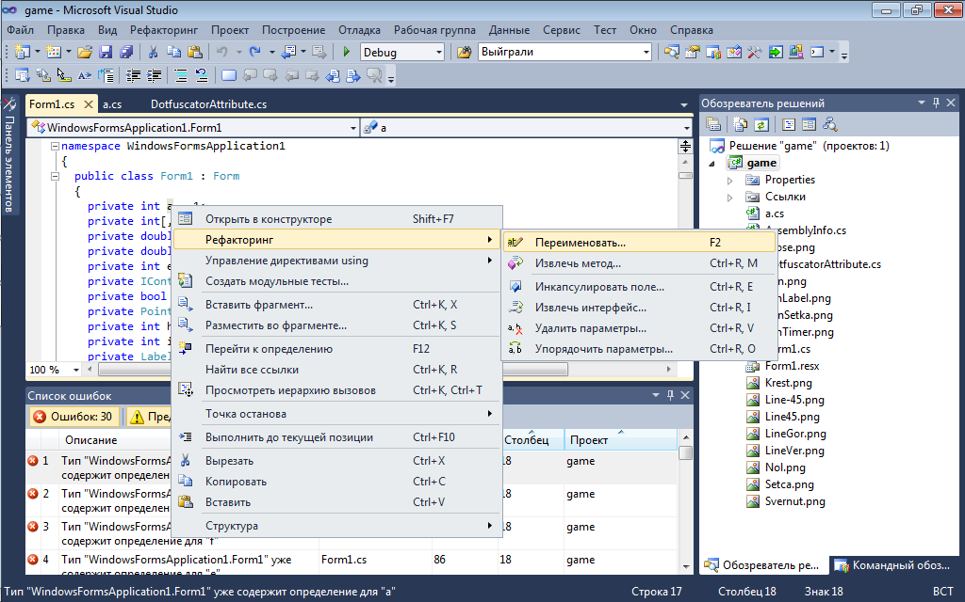
Меняем все конфликтные поля

Slide 29
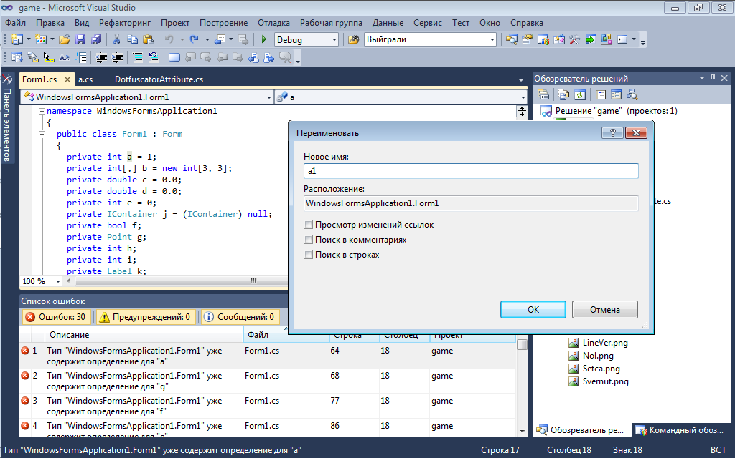
Имя значения не имеет

Slide 30
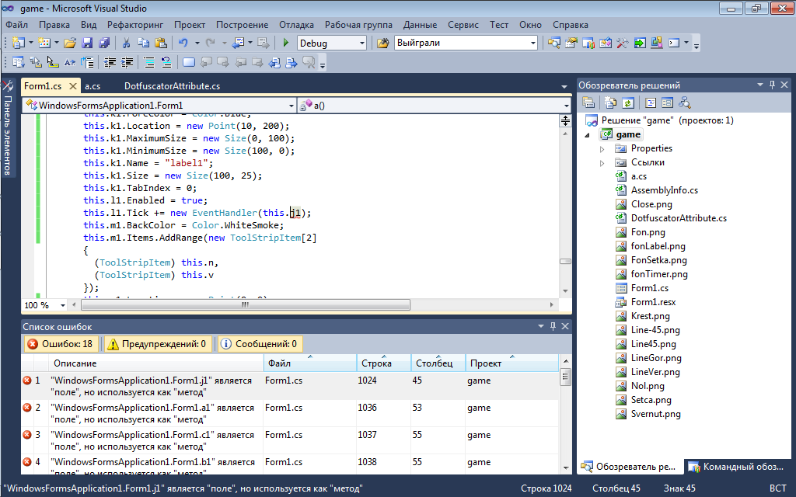
Не все переименования верны

Slide 31
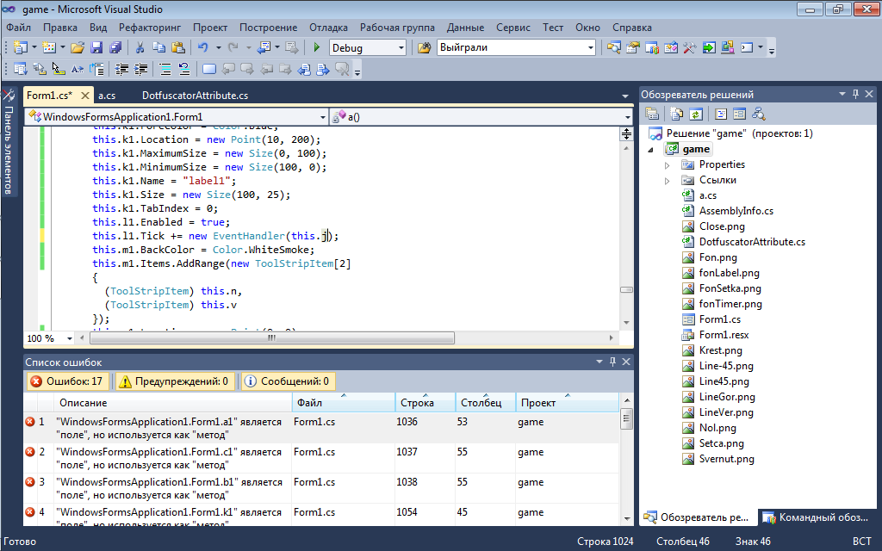
В таких случаях делаем откат

Slide 32
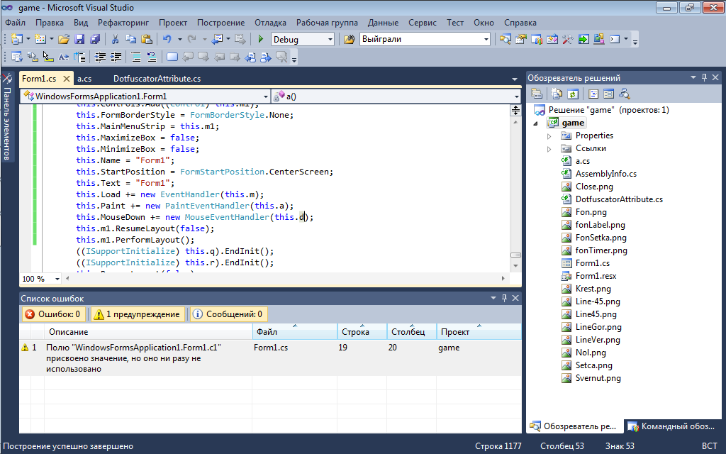
Добились успешной сборки

Slide 33
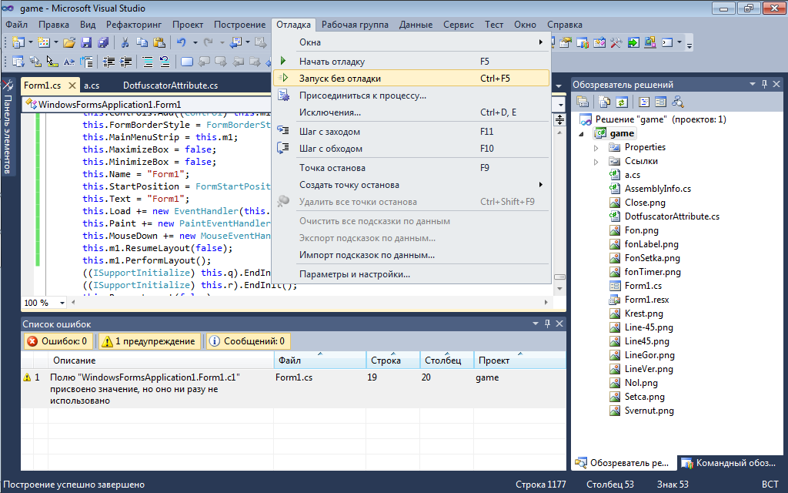
Проверим работоспособность

Slide 34
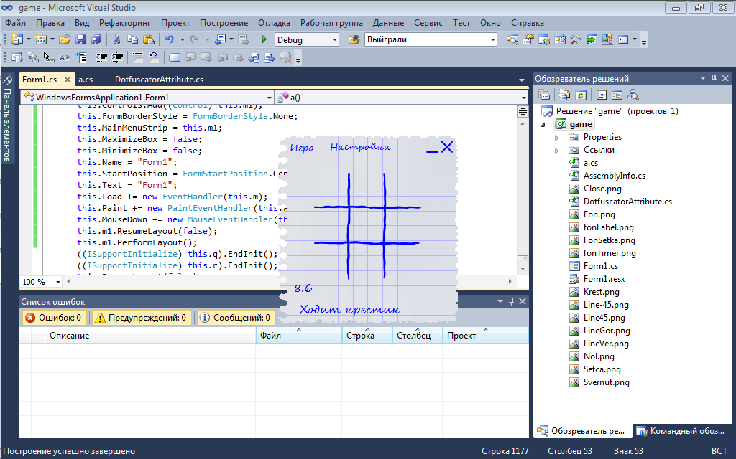
Работает

Slide 35
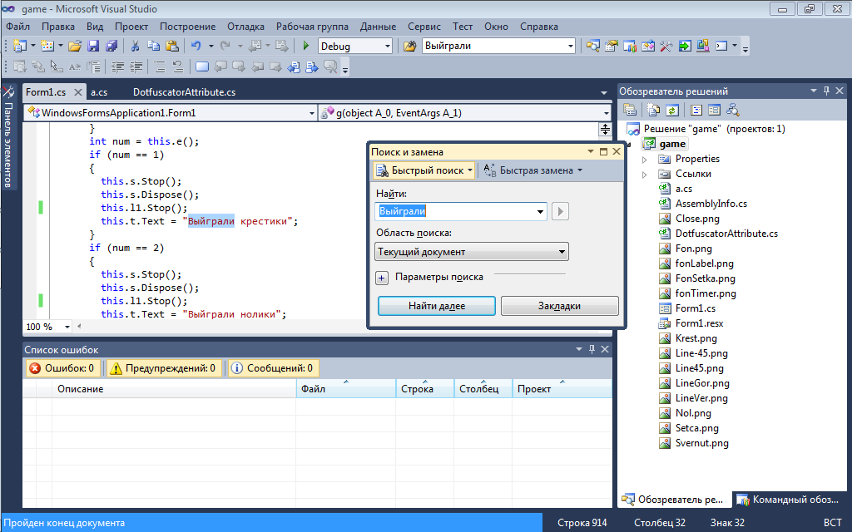
Ищем результат игры

Slide 36
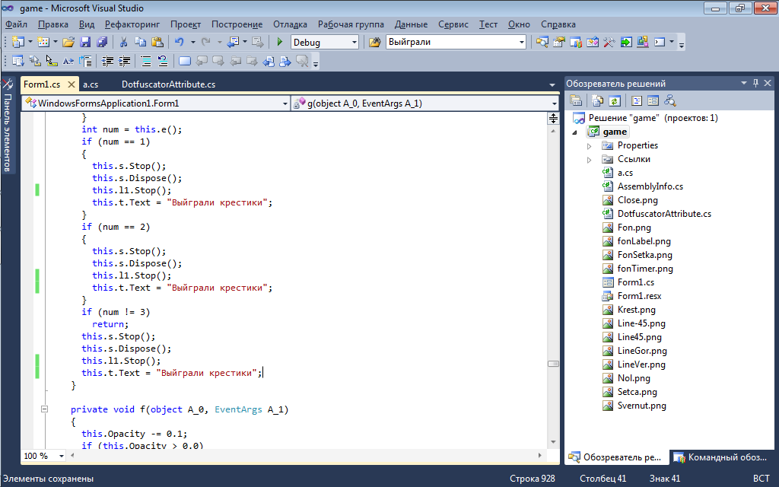
Меняем результат на желаемый

Slide 37
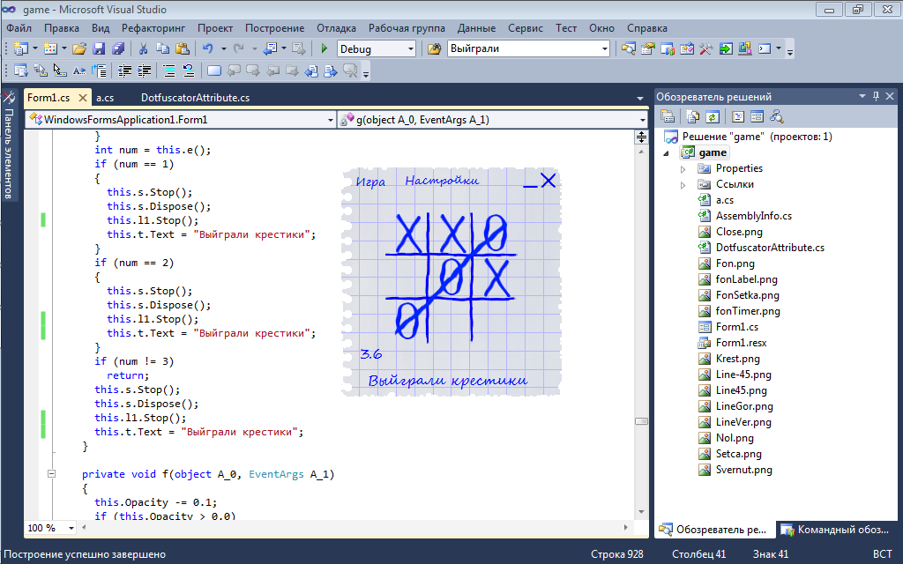
Программа взломана

Slide 38
Спасибо за внимание

Slide 39
mailto: vyacheslav.bezborodov@gmail.com

